Slide 1
字元、字串
一中電研社
第四次社課
Notes:
scanf()
\0

Slide 2
輸出入
第一部分
Notes:
scanf()
\0

Slide 3
宣告
字元：char c = 'c';
字串：char *s = "string"; (char s[10] = = "string";)
字串結尾為'\0'

Slide 4
輸出入
字元：getchar(), putchar(), printf/scanf : %c
字串：gets(), puts(), printf/scanf : %s

Slide 5
字串輸出入
gets()：尾巴多一個 '\n' ；讀整行
scanf()：遇到空白就停

Slide 6
string.h
第二部分
Notes:
scanf()
\0

Slide 7
<string.h>
#​include <string.h>
strcpy(s1, s2) 將 s2 的內容複製到 s1
strcmp(s1, s2) 比較 s1、s2 的內容，如果相等傳回 0
strcat(s1, s2) 將 s2 接到 s1 後面
strstr(s1, s2) 傳回 s2 字串在 s1字串中第一次出現的位置
strlen(s1) 傳回 s1 的長度(不含 '\0' 字元)

Slide 8
字元 & ASCII碼
第三部分
Notes:
scanf()
\0

Slide 9
字元 & ASCII碼
char：以整數儲存
ASCII：整數與字元（符號）的對應關係

Slide 10
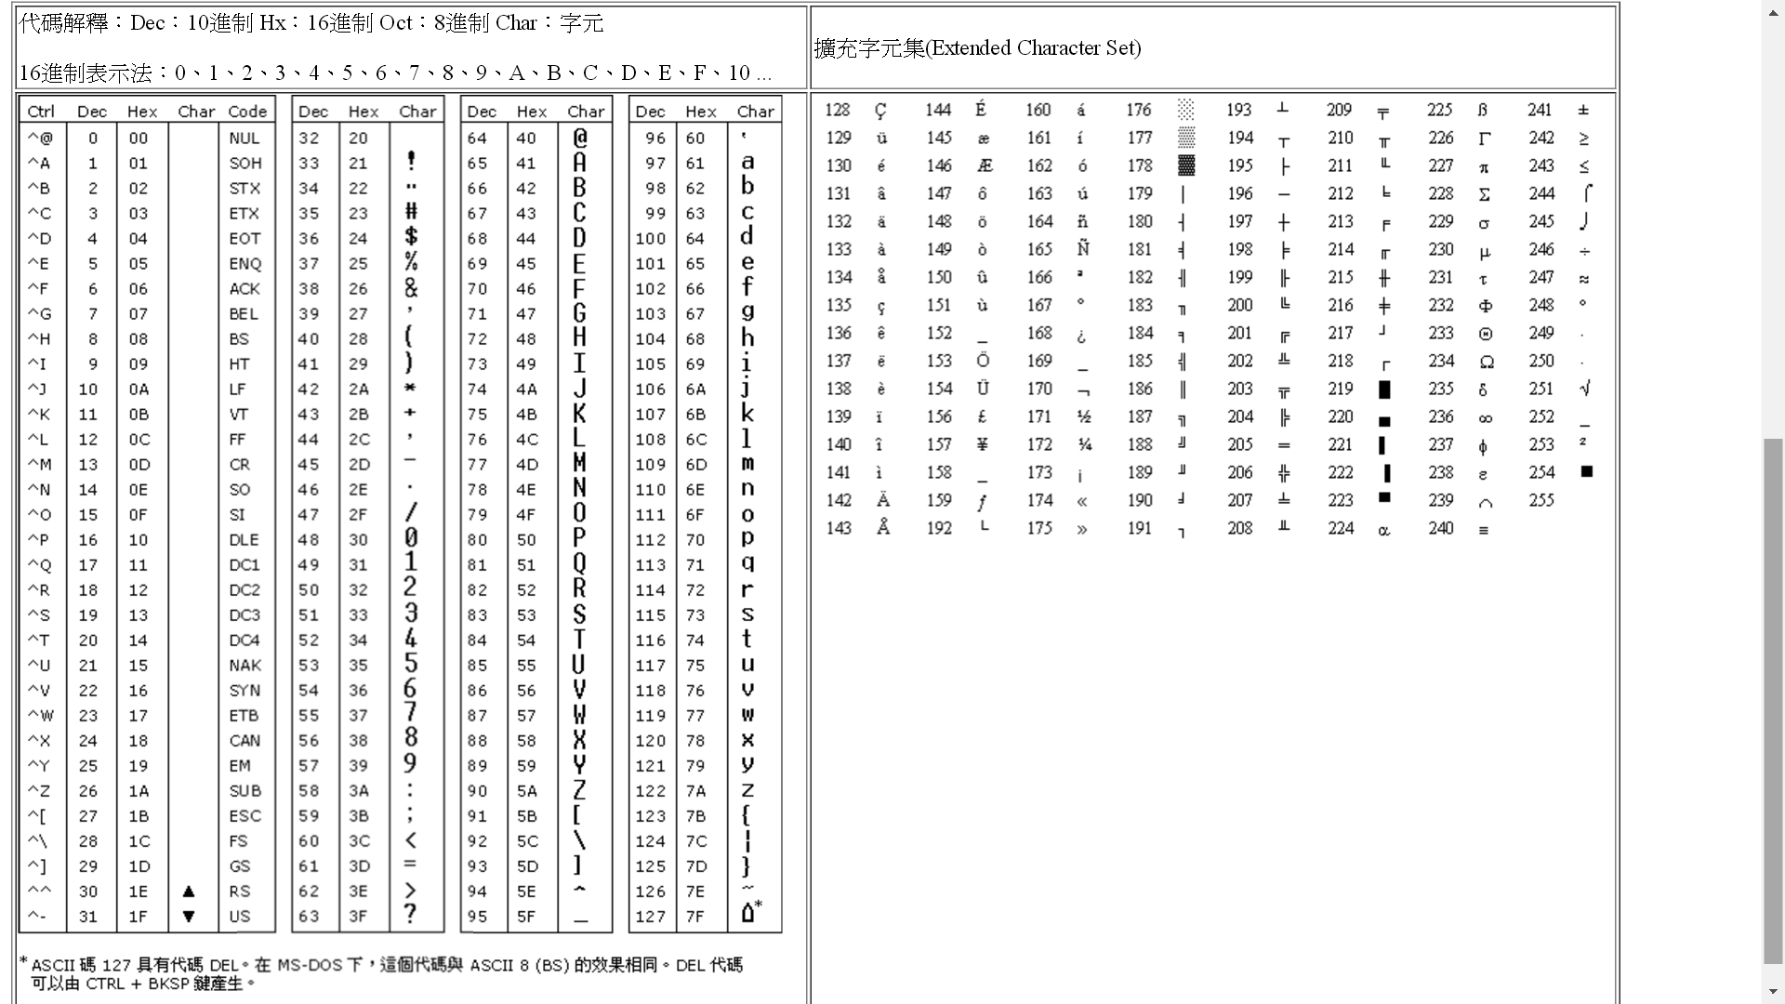

Slide 11
字元 & ASCII碼
char c = 'A';
c += 5;
此時c == 'F'
printf("%c %d", c, c);
此時輸出：F 70
Notes:
printf("%c%d, c, c);

Slide 12
練習

